Slide 1
KOTLIN_Diary

Slide 2
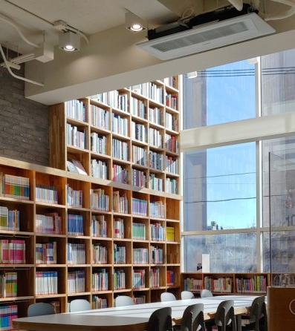
일기장 과제
일기장 과제
18-01030 (김동겸)
18-01030 (김동겸)

Slide 3

목 차
목 차
출처: https://cdn.inflearn.com
Main 화면
1.
Diary Create & Read
2.
Diary Update & Delete
3.
정리
4.

Slide 4
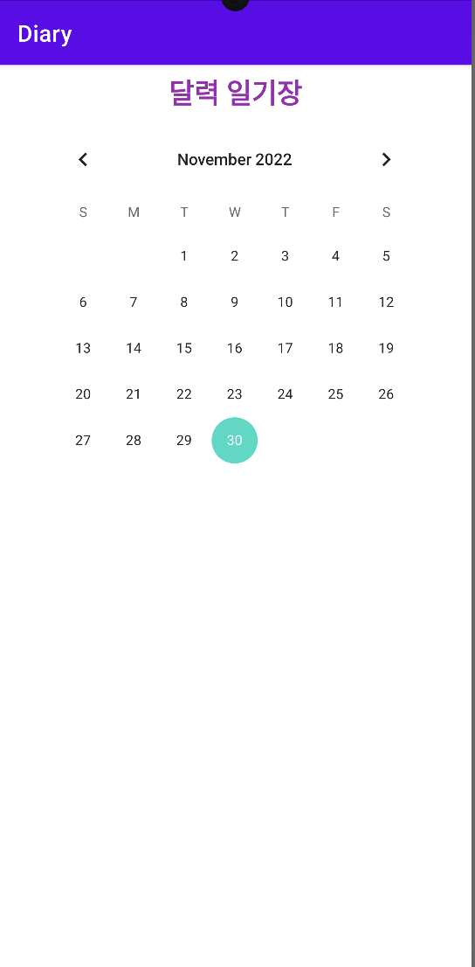
1
Main 화면
Main 화면
App 실행
일기 쓸 날짜 Touch

Slide 5
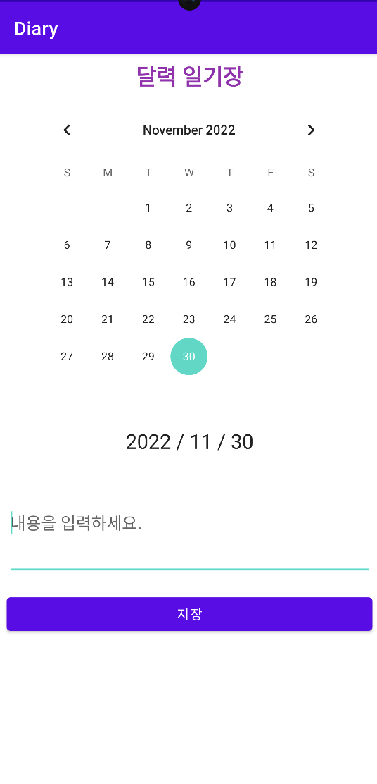
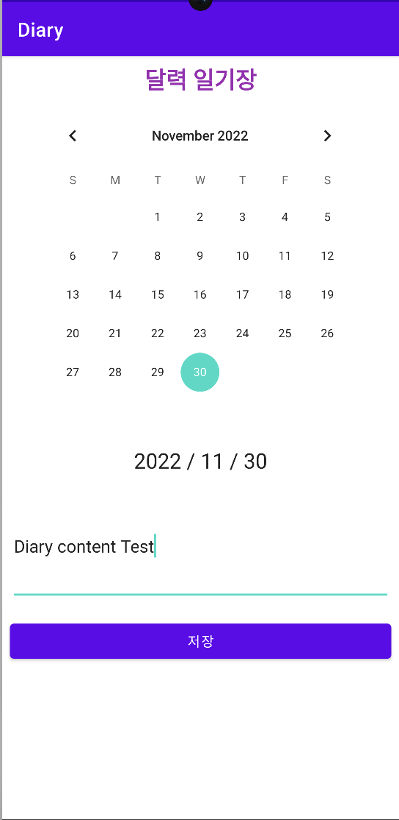
Diary Create
Diary Create
2
내용입력
[저장] Touch

Slide 6
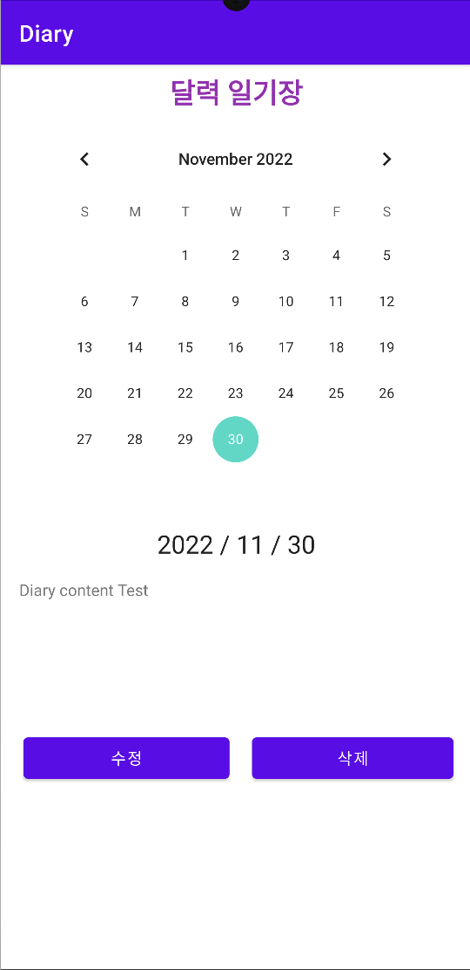
Diary Read
Diary Read
2
입력된 내용 확인

Slide 7
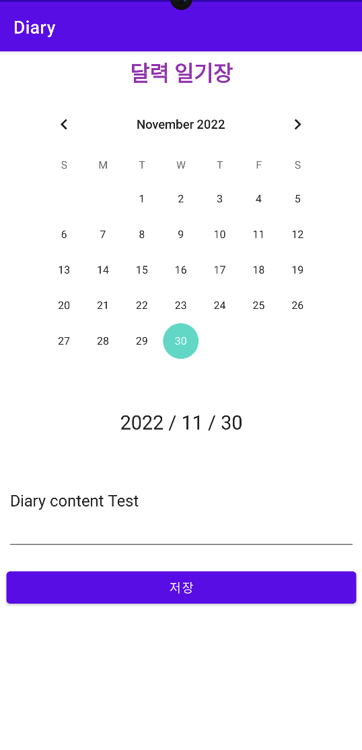
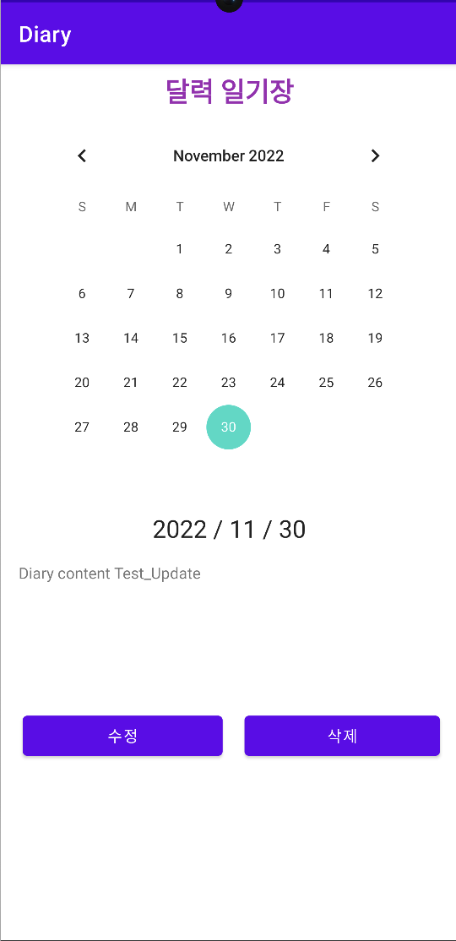
Diary Update
Diary Update
수정할 날짜 선택
내용 수정 후 [저장]
3

Slide 8
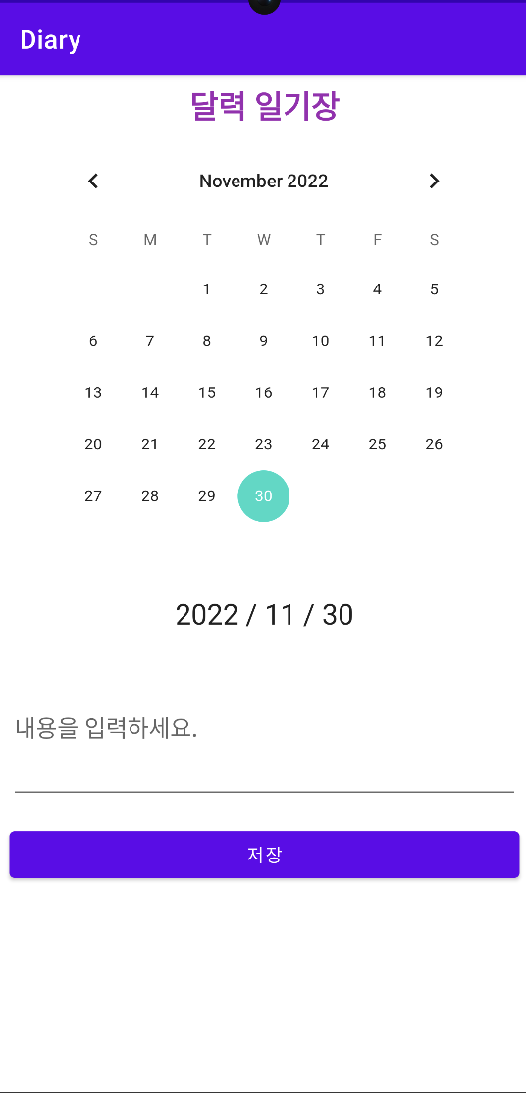
Diary Delete
Diary Delete
삭제할 날짜 선택
삭제 [버튼] Touch
3

Slide 9
정 리
정 리
출처: https://cdn.inflearn.com
Diary [C R U D] 구현
1.
이상입니다!!
하루에 한번 작성기능 (X)
2.
글작성시 키패드에 저장버튼이
가려져 키패드를 닫아야하는
불편함이 있을 수 있음
3.
4

Slide 10
김동겸

